Slide 1

KÍNH CHÀO QUÝ THẦY CÔ VỀ DỰ GIỜ
TỰ NHIÊN VÀ XÃ HỘI - LỚP 3

Slide 2


Nhiệt liệt chào mừng
các thầy cô giáo và các em học
sinh thân mến!

Slide 3
Kiểm tra bài cũ :
1.Nêu tên các bộ phận thường có của một bông hoa ?
2.Nêu vai trò và ích lợi của hoa ?

Slide 4
Lớp mình cùng hát bài “Quả” nhé.
Bài hát trên nhắc đến những loại quả nào?

Slide 5

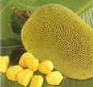
Những loại quả được nhắc đến trong bài hát là:
Quả khế
Quả mít

Slide 6
Ngoài những quả có trong bài hát em còn biết những quả nào nữa ?

Slide 7
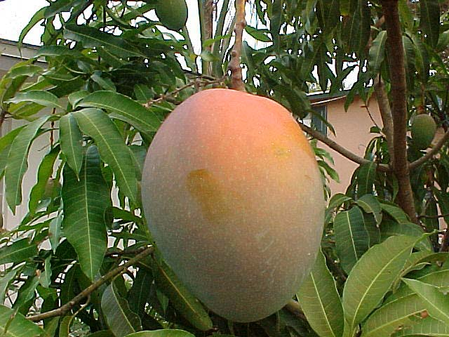
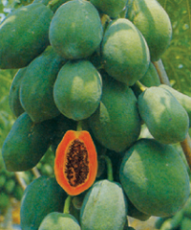
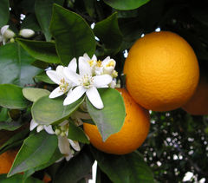
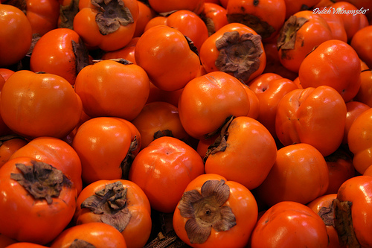
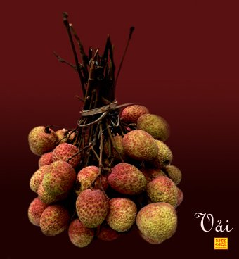
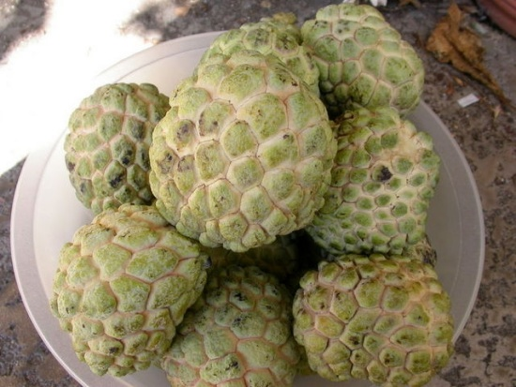
Quả xoài
Quả đu đủ
Quả cam
Quả hồng
Quả vải
Quả na

Slide 8
Hoạt động 1: Sự đa dạng về màu sắc, hình dạng, mùi vị, kích thước của quả.
Kết luận: Các loại quả thường khác nhau về hình dạng, kích thước, màu sắc và mùi vị.
Nêu tên và mô tả màu sắc, hình dạng, mùi vị của một loại quả mà em biết.

Slide 9
Vấn đề:
-Theo em, trong mỗi quả có gì?
Hoạt động 2: Các bộ phận của quả

Slide 10
Câu hỏi dự kiến :
1/Vỏ của quả có ăn được hay không?
2/Hạt của quả dùng để làm gì?
3/Phần nào của quả dùng để ăn ?
4/Mỗi quả thường có những bộ phận nào?
…………………………………………..

Slide 11
Mỗi quả thường có những bộ phận nào?

Slide 12
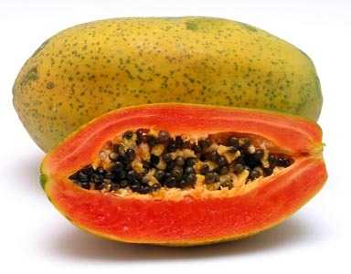

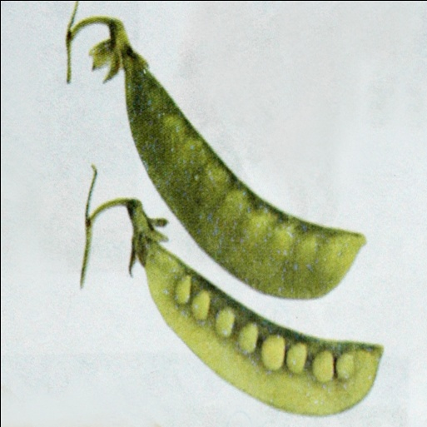
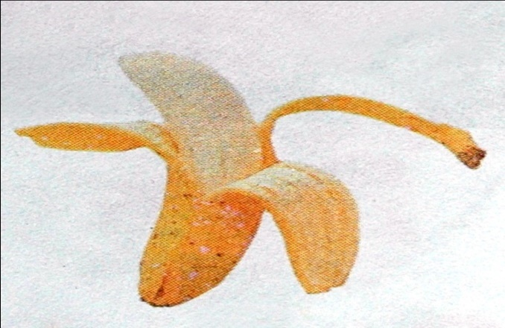




* Các bộ phận của quả
Vỏ
Thịt
Hạt
Quả đu đủ
Thịt
Vỏ
Vỏ
Hạt
Quả chuối
Quả đậu

Slide 13
QUẢ
Kết luận: Mỗi quả thường có 3 phần chính: vỏ, thịt, hạt. Một số quả chỉ có vỏ và thịt hoặc vỏ và hạt.

Slide 14
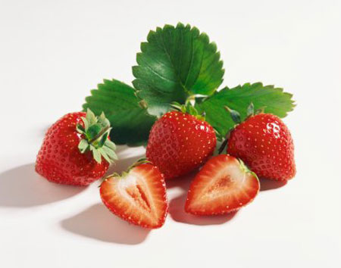
Tự nhiên và Xã hội:
QUẢ
Loại quả có vỏ ăn được

Slide 15
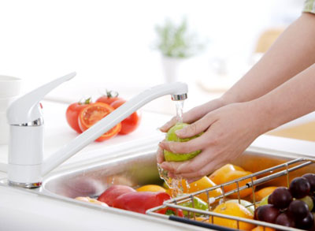
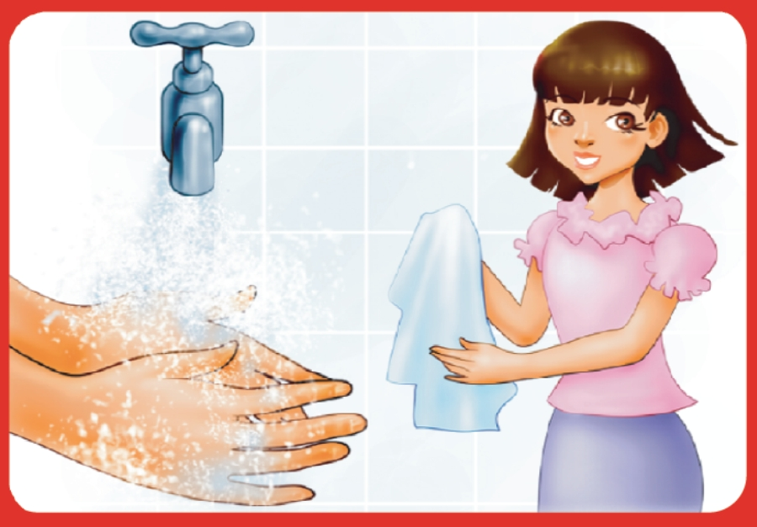

Slide 16
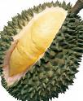
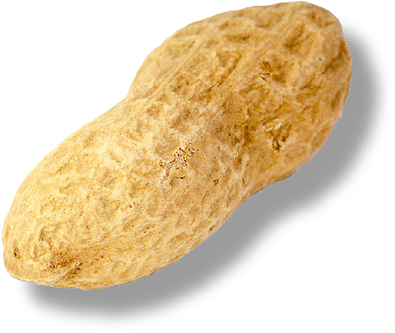
Loại quả có vỏ không ăn được

Slide 17
Hoạt động 3: Lợi ích của quả, chức năng của hạt
Quả dùng để làm gì ?

Slide 18
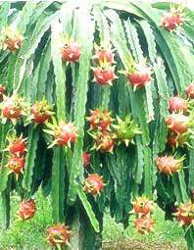
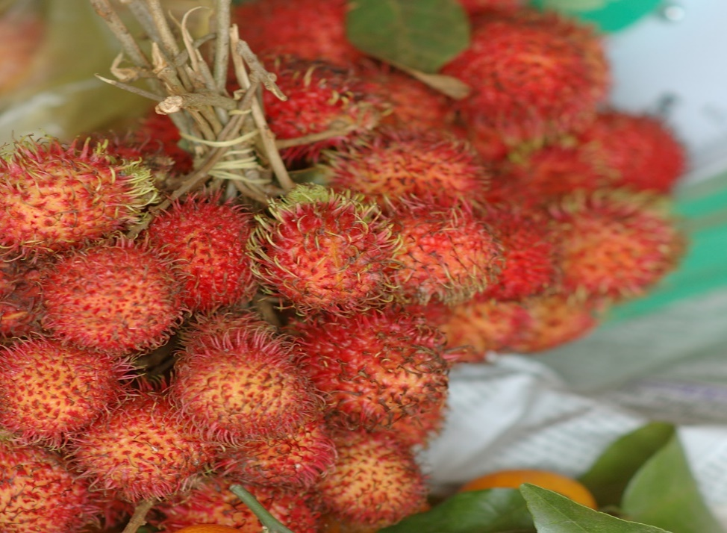
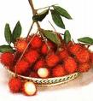
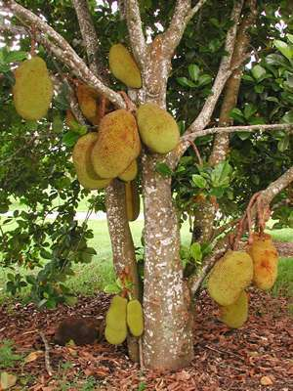
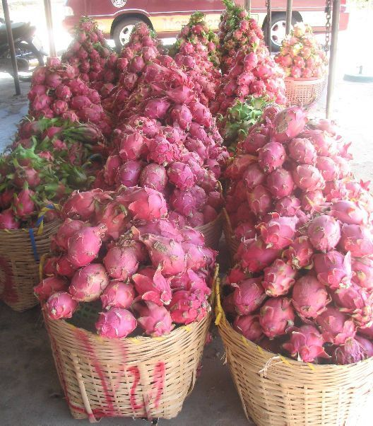
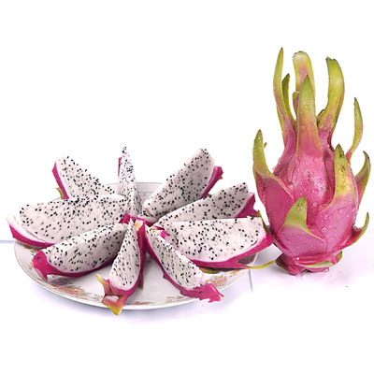
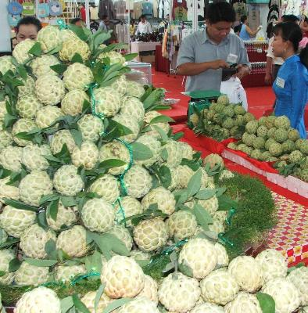
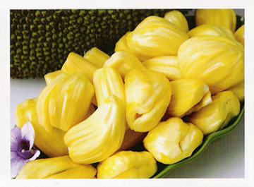
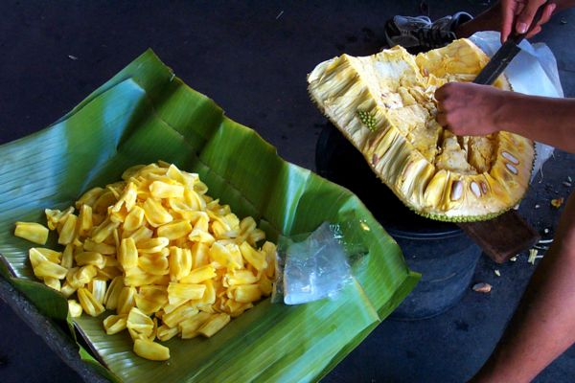
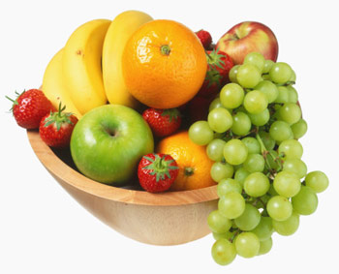
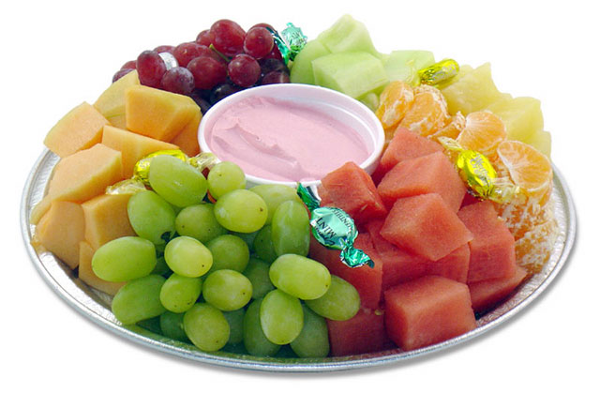
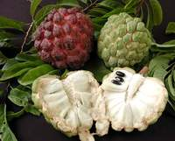
Quả dùng ăn tươi

Slide 19
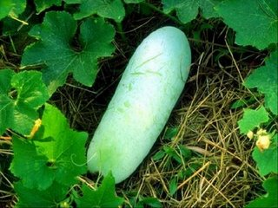
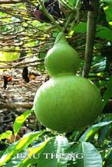
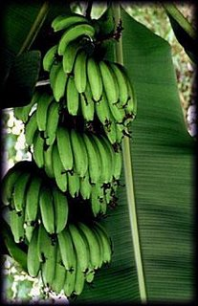
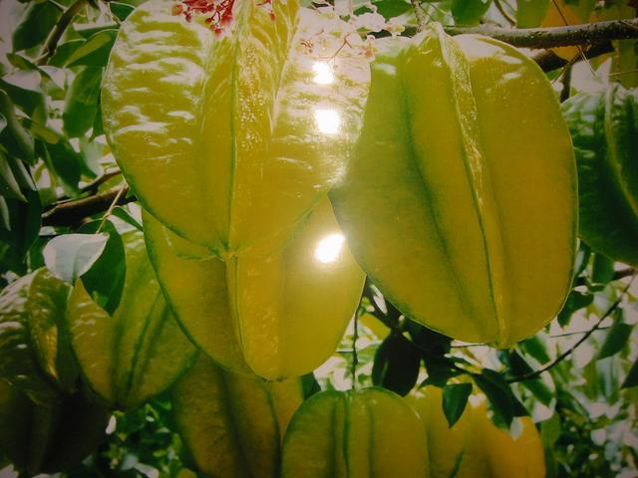
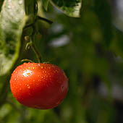
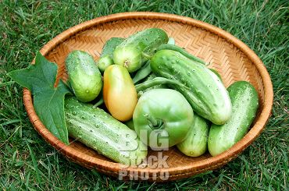
Quả dùng để chế biến thức ăn

Slide 20
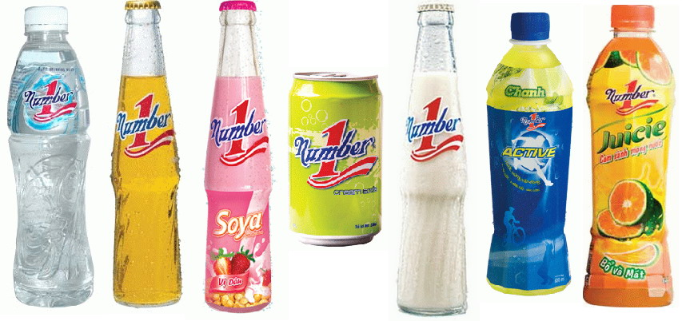

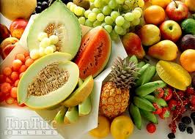
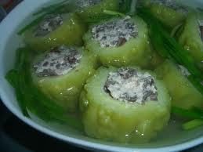
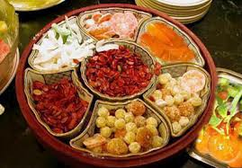
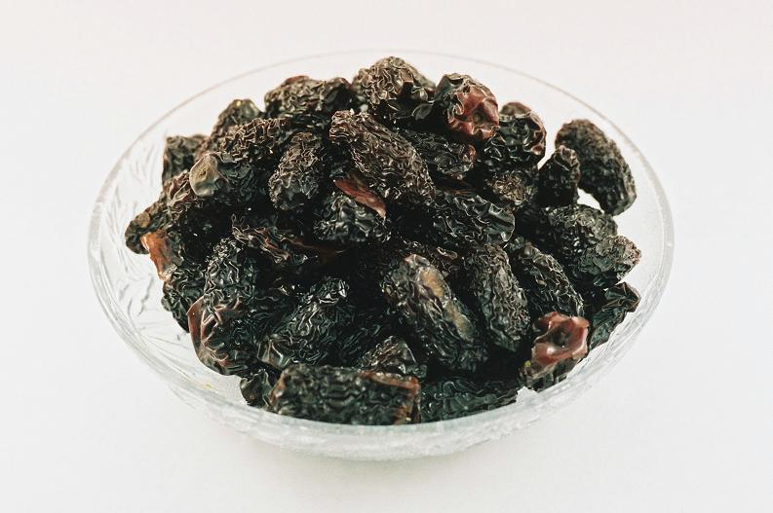
Lợi ích của quả.
Làm đồ ăn tươi
Làm nước giải khát
Ép dầu
Chế biến thức ăn
Làm mứt
Làm thuốc

Slide 21
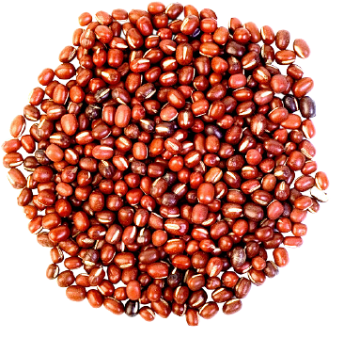
Quả dùng để ép dầu
Với các loại như quả đậu phộng, đậu đỏ, đậu xanh, đậu đen, vừng ta nên ăn phần nào?
Với các loại quả này ta nên ăn phần hạt.
Notes:
21

Slide 22
Quả còn có ích lợi gì nữa ?
Quả bổ sung vitamin, khi ăn nhiều loại quả rất tốt cho cơ thể

Slide 23
Kết luận: Quả thường dùng để ăn tươi, làm rau trong các bữa cơm, ép dầu, quả thường dùng để trang trí, … Ngoài ra, muốn bảo quản các loại cây lâu người ta có thể chế biến thành mứt hoặc đóng hộp.
Notes:
23

Slide 24
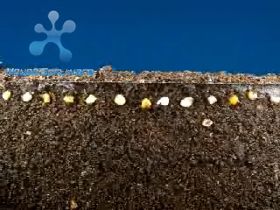
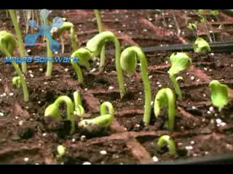
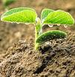
* Hạt có chức năng gì?
Khi gặp điều kiện thích hợp, hạt sẽ mọc thành cây mới

Slide 25
Kết luận:
Có nhiều loại quả, chúng khác nhau về hình dạng, kích thước, màu sắc và mùi vị. Mỗi quả thường có 3 phần: vỏ, thịt, hạt. Một số quả chỉ có vỏ và thịt hoặc vỏ và hạt. Khi gặp điều kiện thích hợp, hạt sẽ mọc thành cây mới.

Slide 26
Tự nhiên và Xã hội:
QUẢ
1/ Sự đa dạng về màu sắc, hình dạng, mùi vị, kích thước của quả.
2/ Các bộ phận của quả.
3/ Lợi ích của quả, chức năng của hạt.

Slide 27
Dặn dò:
Về nhà học phần ghi nhớ trong sách giáo khoa.
Chuẩn bị bài: “ Động vật”

Slide 28


Xin chân thành cảm ơn quý thầy, cô giáo và các em học sinh

